Slide 1
Chapter10
Keras卷積神經網路辨識Cifar-10影像

Slide 2
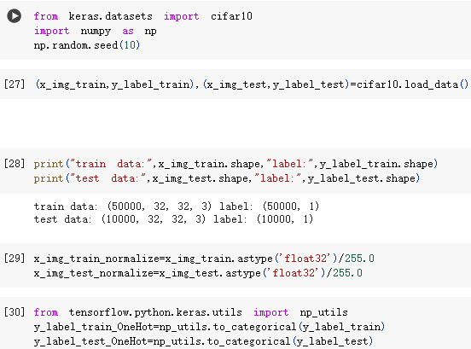
資料預處理
匯入所需模組。
讀取cifar10資料。
查看cifar10資料。
標準化。
One-Hot encoding轉換。

Slide 3
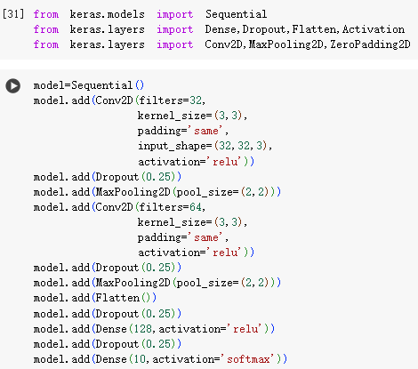
建立模型
匯入所需模組。
建立卷積層1、池化層1、卷積層2、池化層2、平坦層、隱藏層、輸出層。

Slide 4
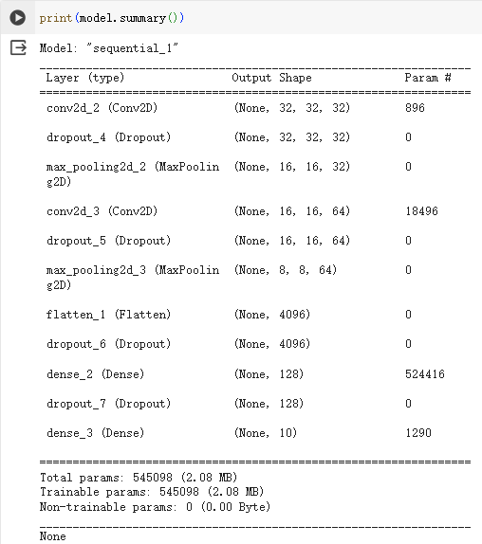
建立模型
查看模型摘要。

Slide 5
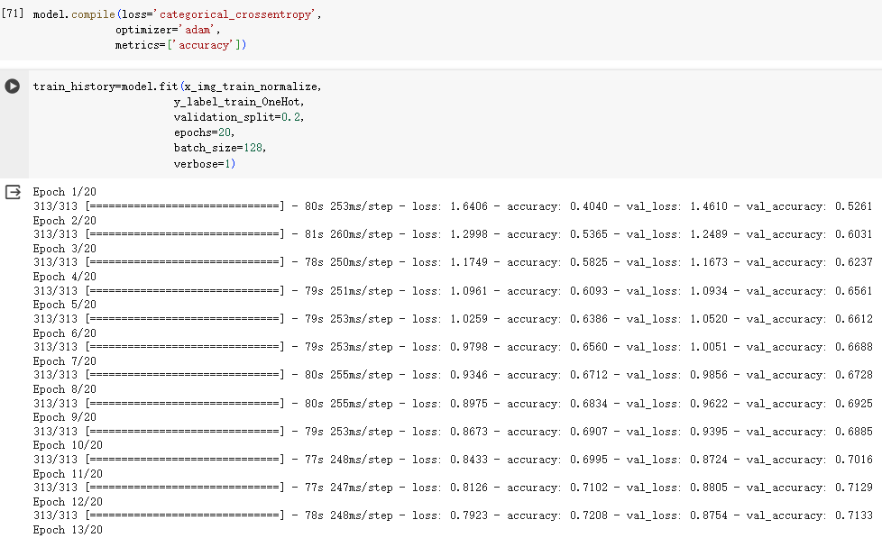
進行訓練
定義訓練方式。
開始訓練。

Slide 6
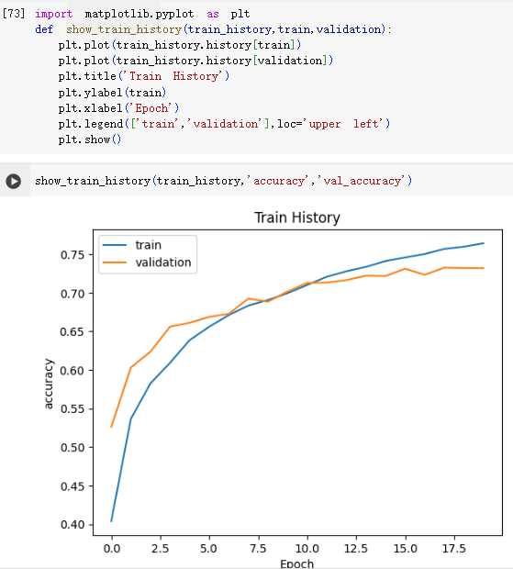
進行訓練
利用第7章函式畫出結果圖。
Accuracy執行結果。

Slide 7
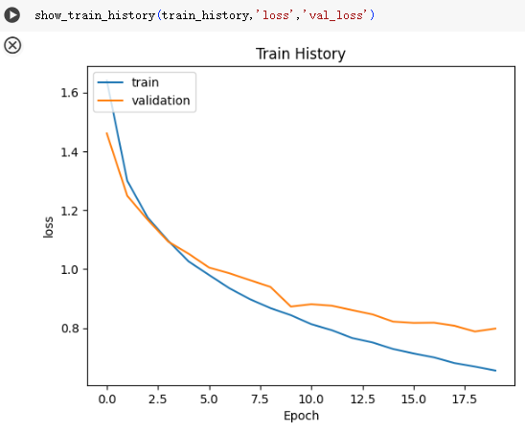
進行訓練
Loss誤差執行結果。

Slide 8
評估模型準確率
準確率為0.725。

Slide 9
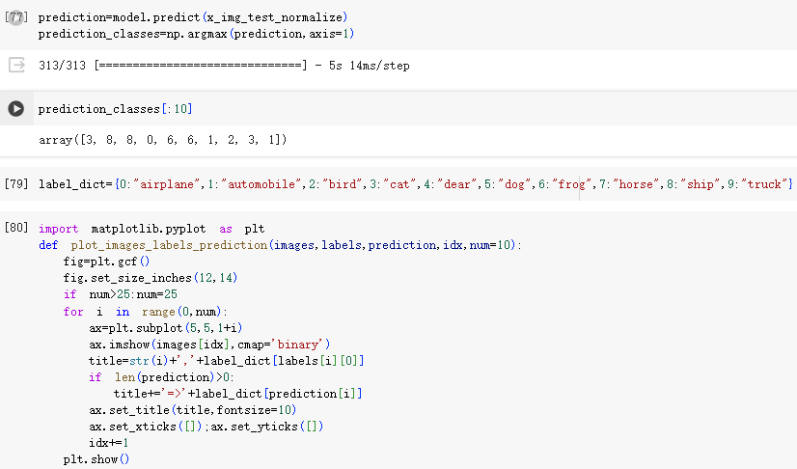
進行預測
執行預測。
預測結果。
使用第9章函式顯示預測結果。

Slide 10
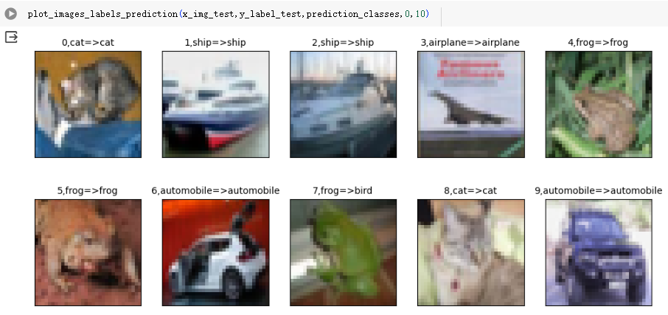
進行預測
顯示前10筆預測結果。
預測錯誤。

Slide 11
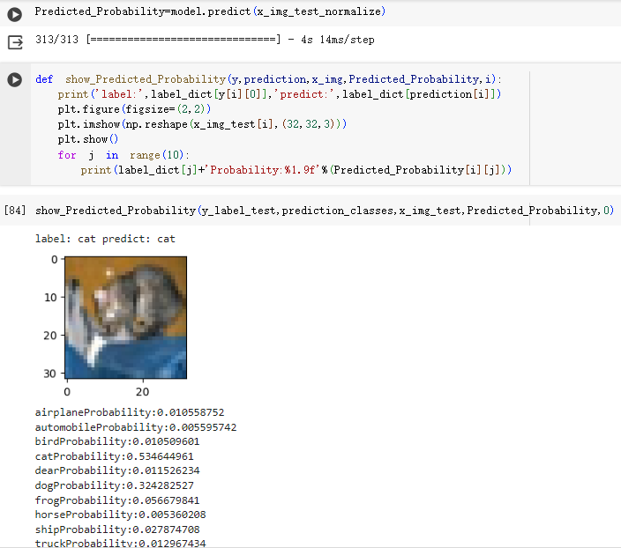
查看預測機率
使用測試資料進行預測。
定義函式
顯示真實值、預測結果
設定影像大小畫出影像
for迴圈顯示預測機率
查看第0筆資料預測機率。
預測貓機率最高。
預測狗機率次高。

Slide 12
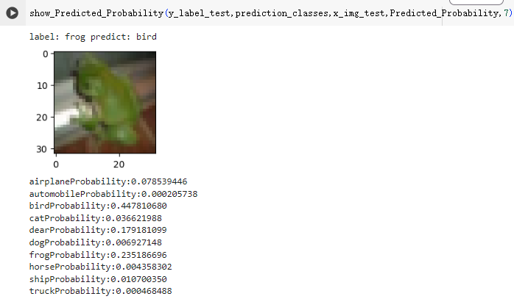
查看預測機率
查看第7筆資料預測機率。
預測鳥機率最高。
預測青蛙機率次高。

Slide 13
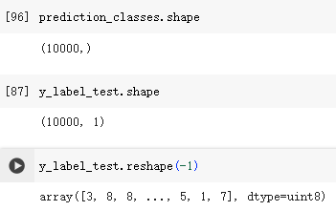
顯示混淆矩陣
預測結果是1維陣列。
真實值是2維陣列。
真實值降維變1維陣列。

Slide 14
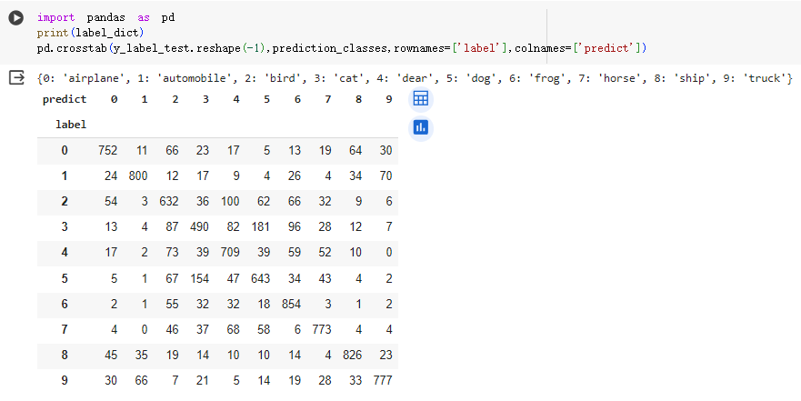
顯示混淆矩陣
匯入所需模組。
顯示混淆矩陣，對角線維預測正確，其他為預測錯誤。

Slide 15
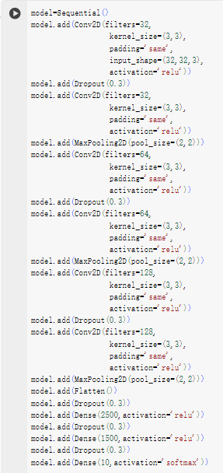
建立3次卷積運算神經網路
建立卷積層1、池化層1、卷積層2、池化層2、卷積層3、池化層3、平坦層、隱藏層1、隱藏層2、輸出層。

Slide 16
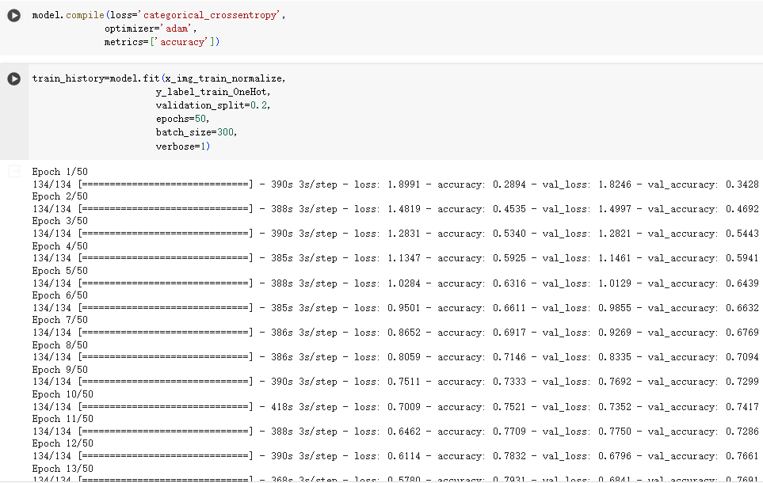
建立3次卷積運算神經網路
定義訓練方式。
開始訓練。

Slide 17
建立3次卷積運算神經網路
準確率為0.797。

Slide 18
模型的儲存與載入
為防止訓練過程數小時，因某些原因當機導致訓練不見，事先將模型權重先儲存，下次訓練前就可載入權重在訓練。
因第一次執行尚未儲存權重，所以顯示載入失敗。

Slide 19
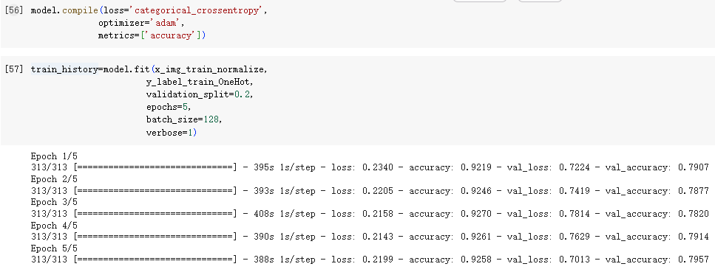
模型的儲存與載入
定義訓練方式。
開始訓練。

Slide 20
模型的儲存與載入
訓練結束後儲存在指定檔案中。
第二次執行會載入儲存的權重所以顯示載入成功。

